Slide 1

Рецепт хорошей презентации для выступлений
Группа презентационных технологий

Slide 2
Содержание
1 | Структура шаблона
2 | Текстовые слайды
3 | Слайды с изображениями
4 | Диаграммы
5 | Таблицы
6 | Схемы
7 | Код
8 | Скриншоты

Slide 3
Структура шаблона
Рецепт хорошей презентации для выступлений
Вернуться к содержанию

Slide 4
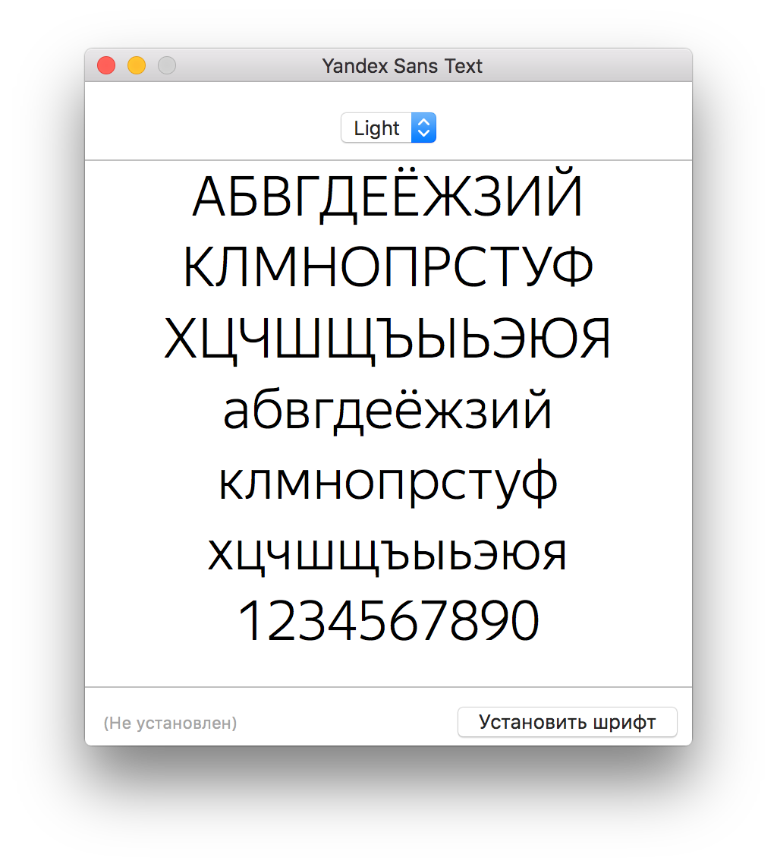
Шрифт Yandex Sans Text: установка
Убедитесь, что на вашем компьютере установлен фирменный шрифт Yandex Sans Text. Скачать шрифт можно вместе с шаблоном или по ссылке yadi.sk/d/GPDyRyOPxejmK
Чтобы установить шрифт:
Windows
Распакуйте файл Yandex Sans Text.zip
Выделите шрифт и дважды нажмите на него
В появившемся окне нажмите кнопку Установить шрифт. Таким же образом установите все шрифты из папки
Перезагрузите компьютер
Мac OS
Распакуйте файл Yandex Sans Text.zip
Выделите все распакованные файлы и дважды нажмите на них
В появившемся окне нажмите кнопку Установить шрифт
Перезагрузите компьютер

Slide 5
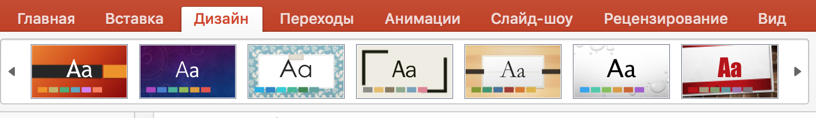
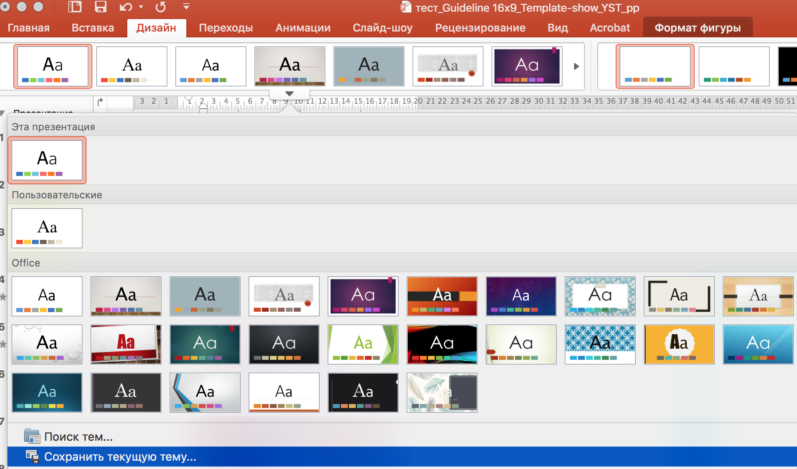
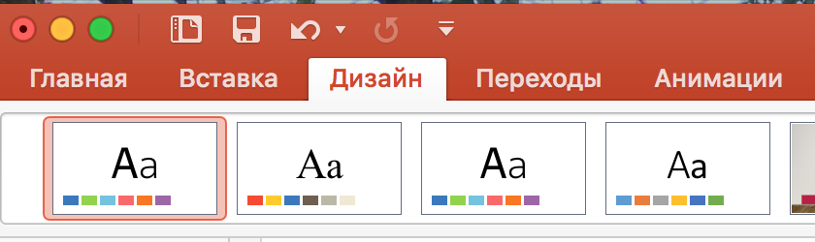
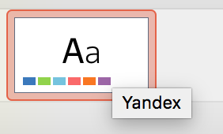
Сохранить шаблон как тему
Корпоративный шаблон всегда будет у вас под рукой, если сохранить его в программе как тему. Важно: сохранение шаблона как тема не работает на Mac OS.
Чтобы сохранить шаблон:
Откройте файл с шаблоном
В верхнем меню выберите вкладку Дизайн
Разверните список тем
В конце списка выберите команду Сохранить текущую тему. Задайте имя и сохраните файл в папке по умолчанию
Чтобы выбрать сохранённую тему:
В верхнем меню выберите вкладку Дизайн
Выберите сохранённую тему

Slide 6
Шрифты: допустимые размеры
В шаблоне презентации для выступлений используется шрифт Yandex Sans Text в следующих начертаниях: Yandex Sans Text Light (Светлый) и Yandex Sans Text Regular (Обычный).
Подписи к шкалам
Легенды диаграмм
Схемы с большим количеством текста
Длинные подписи под пиктограммами
Схемы и диаграммы
36 пт
Аа
Аа
Аа
Аа
Аа
30 пт
48 пт
80 пт
120 пт
Сноски
Текст
Заголовок
Название
Сноски Ссылки на источники
Основной текст
Ключевые мысли
Списки
Заголовки слайдов
Заголовок презентации
Названия разделов и глав Цитаты

Slide 7

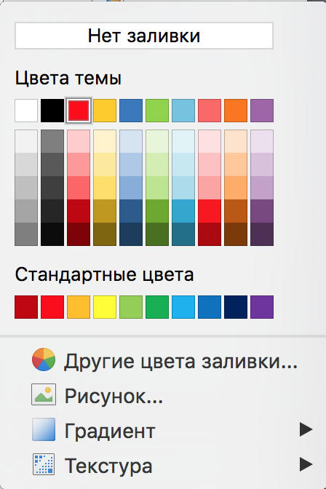
Цвета
Основные цвета
Пожалуйста, используйте только предустановленные цвета.
+
+
+
+
= Яндекс
Выбрать один из предустановленных цветов можно в верхнем меню с помощью кнопок:
Важно: используйте Цвета темы, а не Стандартные цвета РowerРoint
RGB: 255;204;0
RGB: 56;120;190
RGB: 255;0;0
RGB: 0;0;0
RGB: 255;255;255
Дополнительные цвета Применяются в диаграммах, если все элементы диаграммы одинаково важны, а основных цветов для них не хватает
RGB: 191;191;191
RGB: 143;213;65
RGB: 158;100;169
RGB: 114;195;224
RGB: 254;140;0
RGB: 91;205;157
RGB: 127;127;127
RGB: 252;103;103
RGB: 109;100;169

Slide 8

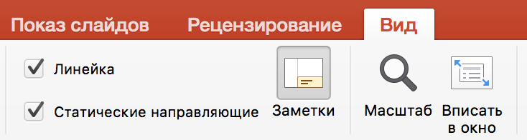
Сетка и направляющие
С помощью сетки вы можете выровнять картинки и текст.
Пожалуйста, не выходите за границы, обозначенные сплошной красной линией (не касается слайдов с картинкой на весь экран).
Поле для заголовка слайда (можно растянуть вниз, если заголовок не умещается в одну строку)
Поле для текста или картинок
Чтобы отобразить или скрыть сетку:
В верхнем меню перейдите на вкладку Вид
Включите опцию Статистические направляющие

Slide 9
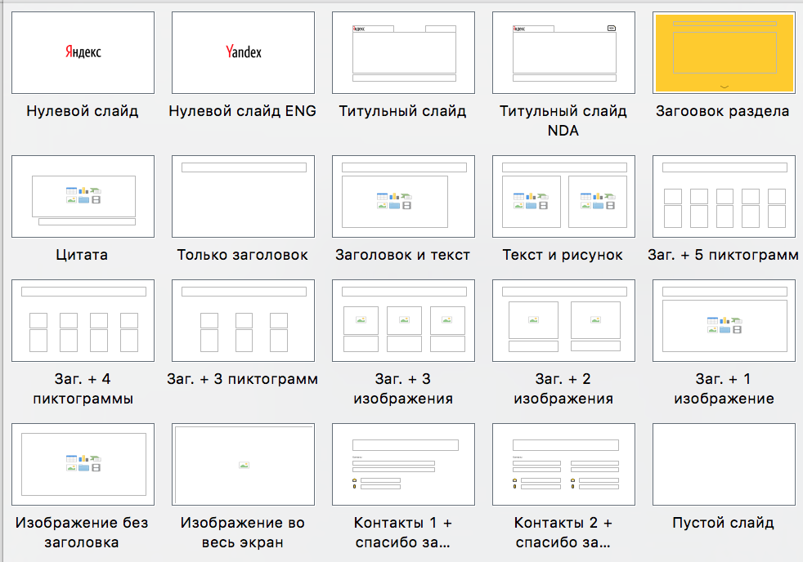
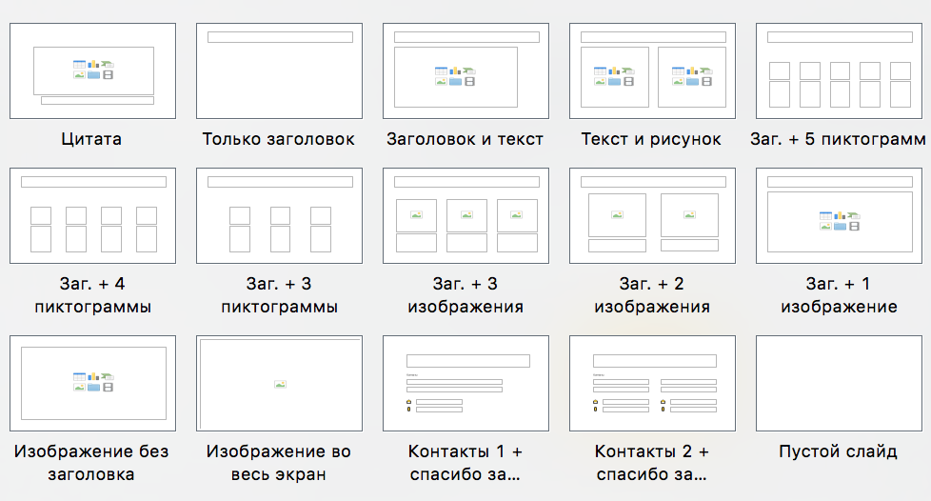
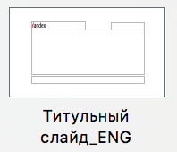
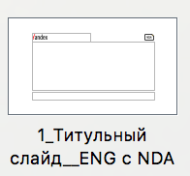
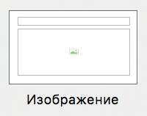
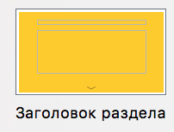
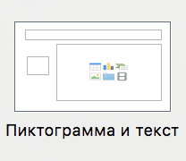
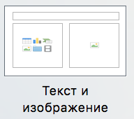
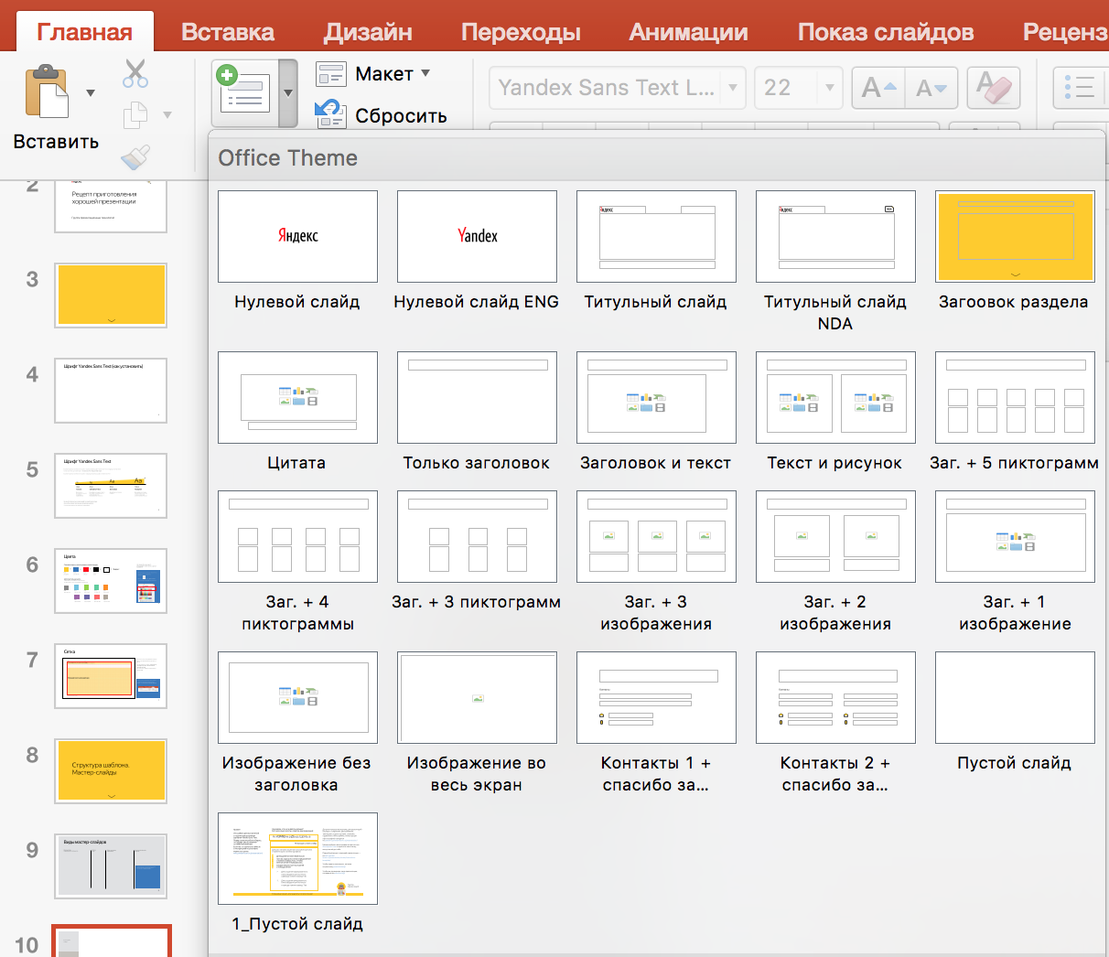
Типы слайдов
Структурные слайды
Текстовые слайды
Слайды с изображениями
Заключительные слайды
Нулевой слайд
Нулевой слайд ENG
Только заголовок
5 пиктограмм
3 изображения
Изображение во весь экран
1 контакт
Титульный слайд
Титульный слайд ENG
Текст или диаграмма
4 пиктограммы
2 изображения
2 контакта
Чтобы добавить новый слайд:
Перейдите на вкладку Главная
Нажмите стрелку возле кнопки Создать слайд и выберите нужный тип слайда
Титульный слайд NDA
Титульный слайд NDA ENG
Текст и диаграмма
3 пиктограммы
Изображение
Слайд-разделитель
Цитата
Пиктограмма и текст
Текст и изображение

Slide 10


Структурные слайды
Чтобы вставить логотип сервиса:
Скачайте логотип по ссылке: https://yadi.sk/d/ZpB_978TwmoNY
Нажмите на значок Рисунки в этом блоке и загрузите логотип
Если в вашей презентации есть внутренняя информация компании, например наши планы, сведения о партнёрстве или финансовые данные, используйте титульный слайд с NDA
Нулевой слайд
Титульный слайд
Титульный слайд NDA
Напишите название презентации
Слайд-разделитель
Вариант оформления для двух спикеров

Slide 11
Текстовые слайды
Рецепт хорошей презентации для выступлений
Вернуться к содержанию

Slide 12
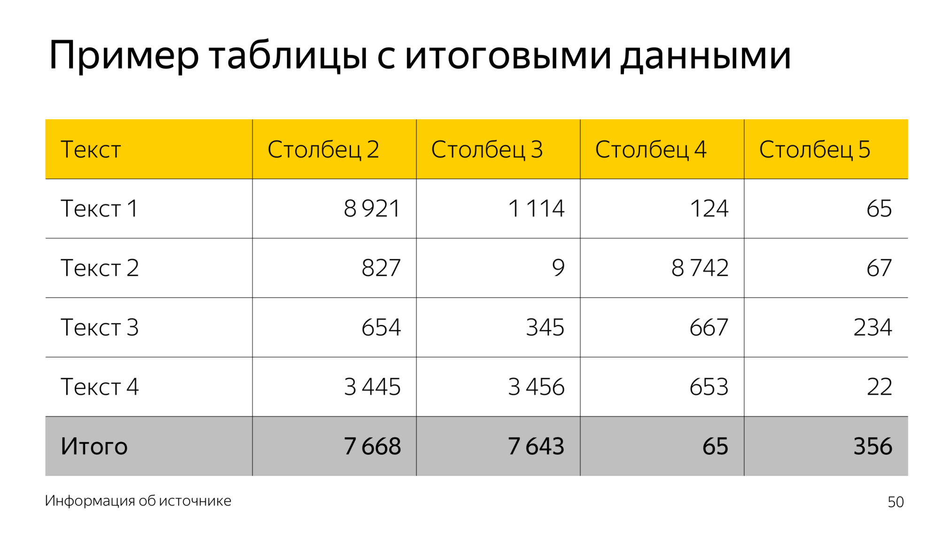
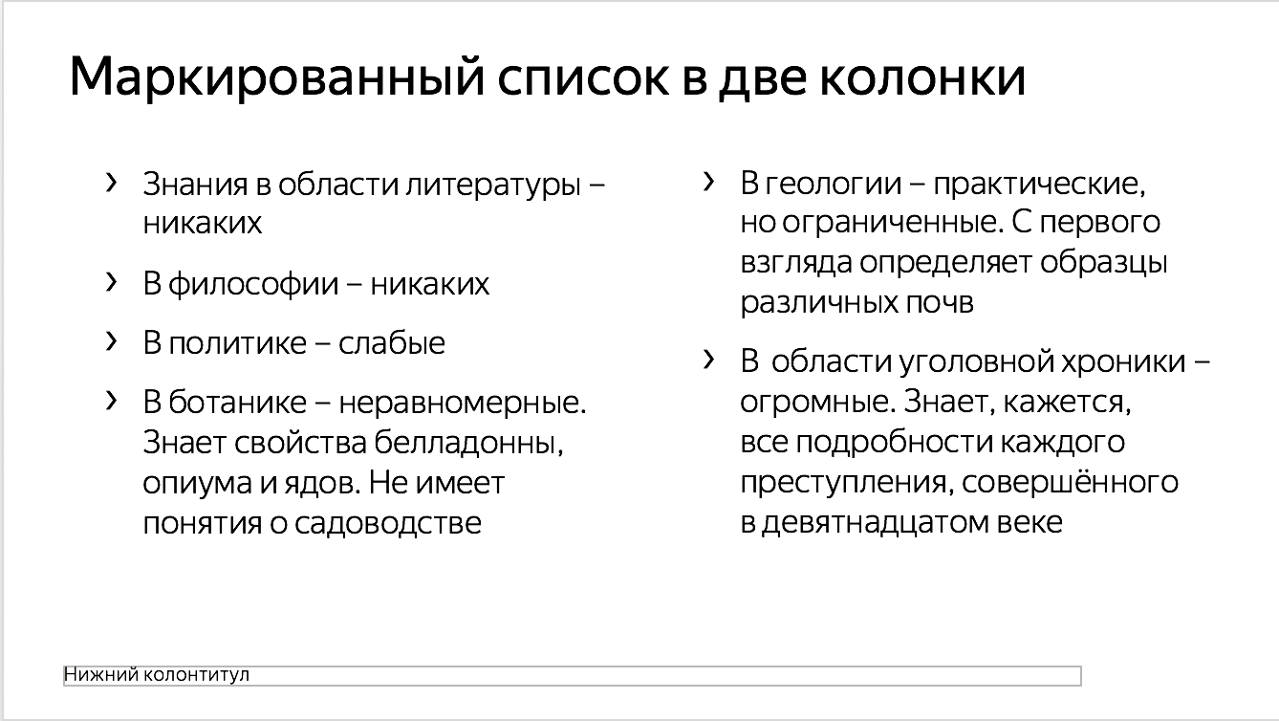
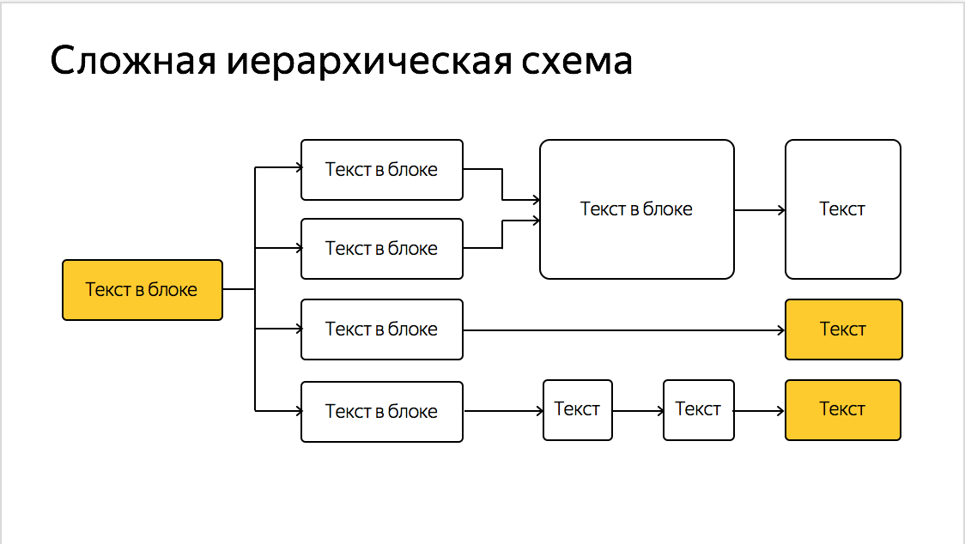
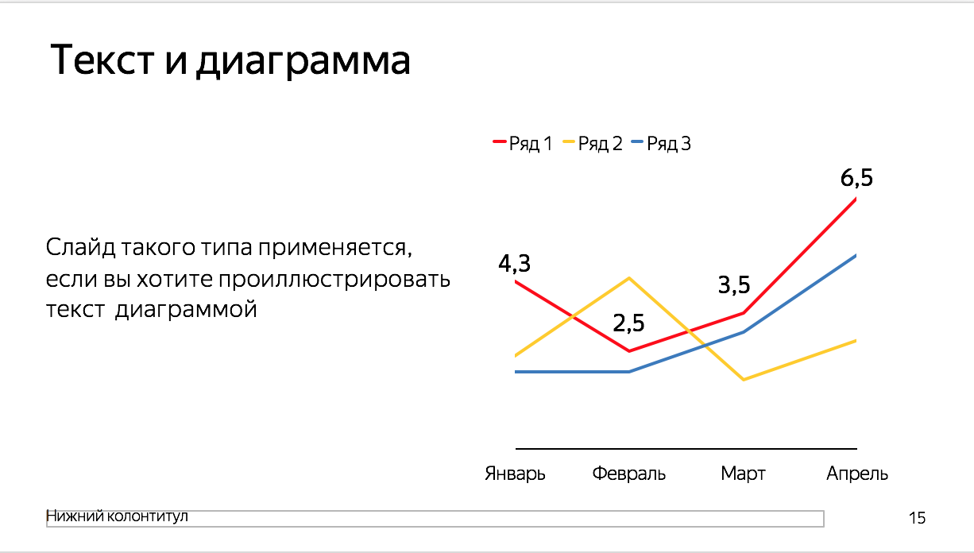
Текстовые слайды
Пример применения слайда «Только заголовок»
Пример применения слайда «Текст и диаграмма»
Только заголовок
Текст или диаграмма
Текст и диаграмма
Цитата

Slide 13

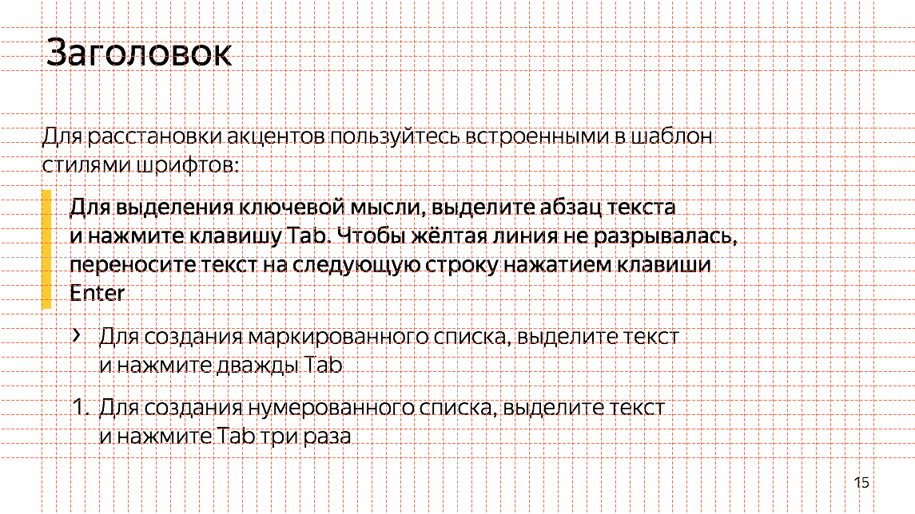
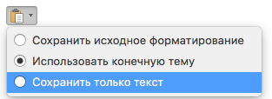
Текстовые слайды
Когда вы копируете и затем вставляете текст на слайд презентации, в месте вставки появляется всплывающая кнопка:
Чтобы не сбить настройки стиля, нажмите эту кнопку и выберите в появившемся списке опцию Сохранить только текст
Только заголовок
Текст или диаграмма
Tab
Текст и диаграмма
Tab
Tab
Tab
Tab
Tab
Цитата
Чтобы жёлтая линия не разрывалась, переносите текст на следующую строку с помощью клавиши Enter

Slide 14


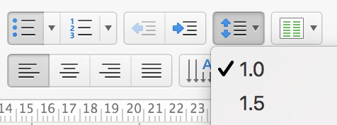
Текстовые слайды
Чтобы жёлтая линия не разрывалась, переносите текст на следующую строку с помощью клавиши Enter
Только заголовок
Текст или диаграмма
Текст и диаграмма
Для длинных цитат размер шрифта можно уменьшить до 80 пт. В этом случае интервал между строками должен быть равен 1.0 пт.
Чтобы установить интервал:
Перейдите на вкладку Главная
Нажмите кнопку Междустрочный интервал
Цитата

Slide 15

Пример
Отбросьте всё невозможное,
то, что останется, и будет
ответом, каким бы невероятным
он ни казался
Артур Конан Дойл, «Знак четырёх»

Slide 16
Слайды с изображениями
Рецепт хорошей презентации для выступлений
Вернуться к содержанию

Slide 17
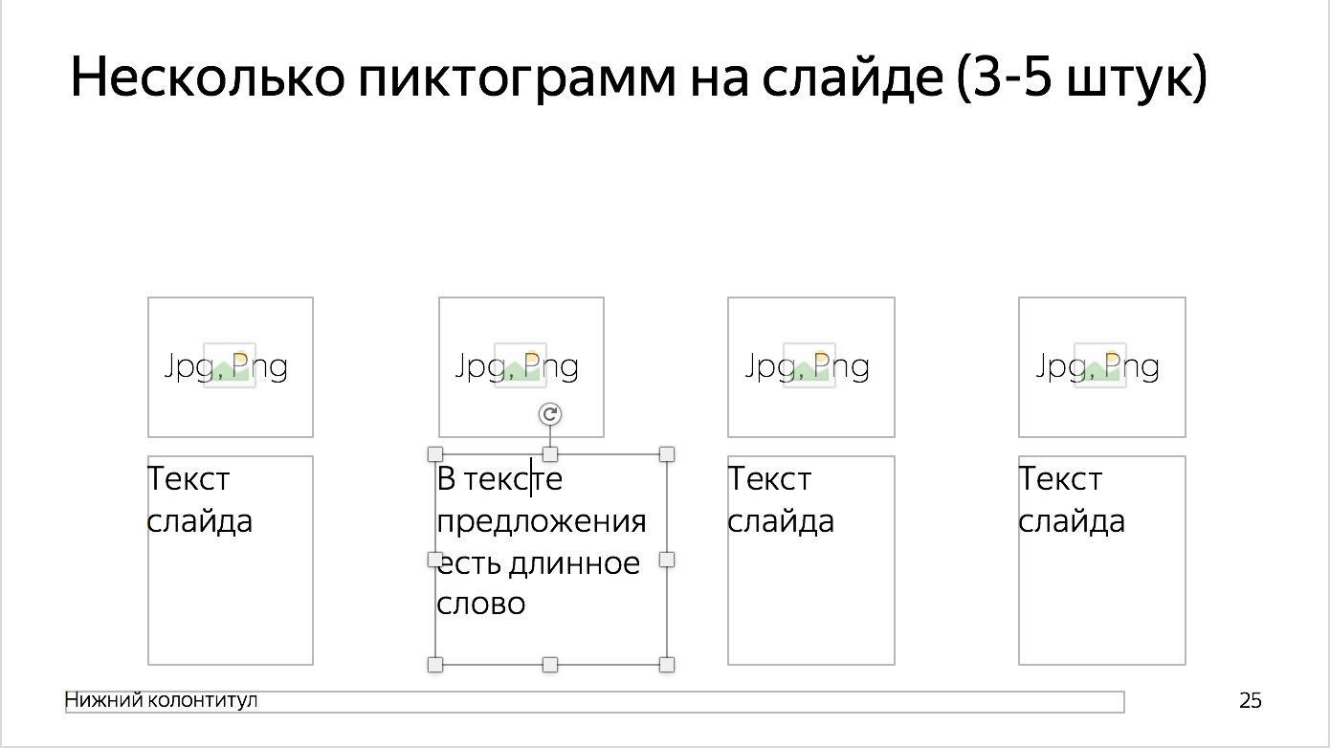

Слайды с пиктограммами
Пиктограмма – это знак, схематично отображающий важнейшие черты объекта.
Пиктограммы не являются самостоятельными иллюстрациями и служат наглядным дополнением к тексту или схеме.
Не используйте слайды такого типа для фотографий и иллюстраций – их будет тяжело воспринимать.
Пожалуйста, не изменяйте размер блоков для пиктограмм.
5 пиктограмм
4 пиктограммы
3 пиктограммы
Если в блок для текста не умещаются длинные слова, вы можете немного увеличить размер этого блока и уменьшить шрифт до 36 пт
Пиктограмма и текст

Slide 18

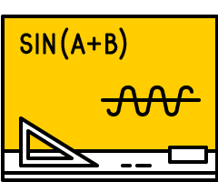

Слайд с пиктограммами
Пример
Подпись к пиктограмме
Подпись к пиктограмме
Подпись к пиктограмме
Подпись к пиктограмме

Slide 19
Слайд с пиктограммой и текстом
Пример
Используйте слайд такого типа, если вы хотите проиллюстрировать текст пиктограммой

Slide 20
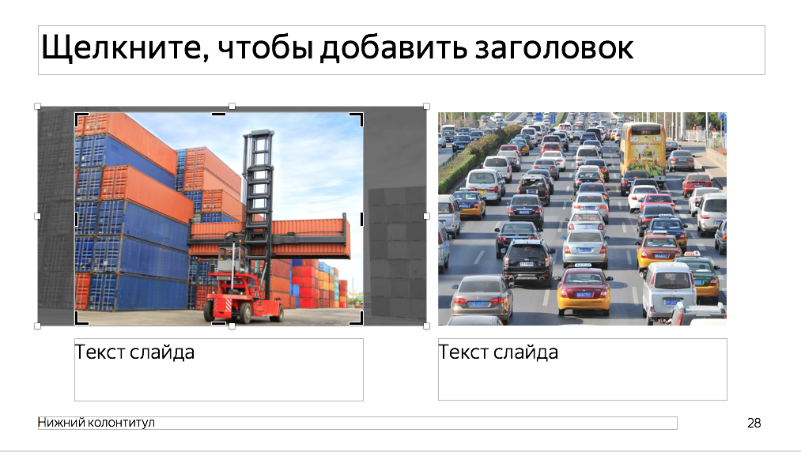
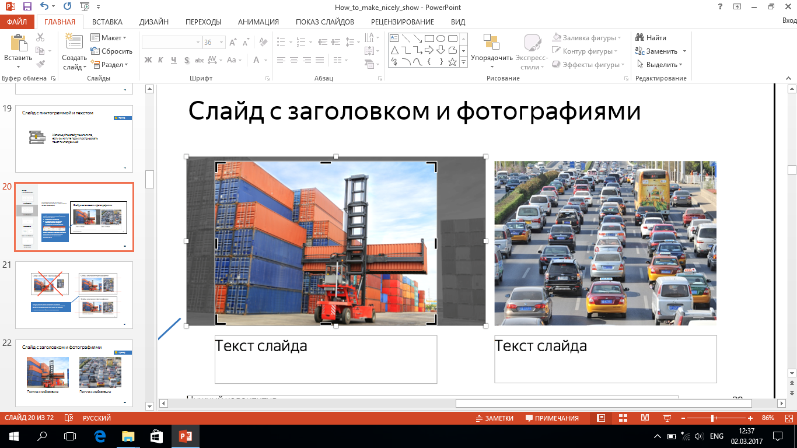
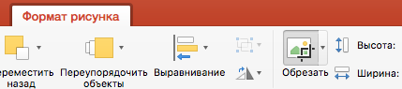
Слайд с заголовком и фотографиями
Слайды с изображениями
Используйте слайды такого типа только для фотографий и иллюстраций (не для пиктограмм).
3 изображения
2 изображения
Чтобы изменить масштаб картинки или размер блока:
Нажмите на картинку
В верхнем меню выберите вкладку Формат рисунка и нажмите кнопку Обрезать
Чтобы размеры картинки или блока изменялись пропорционально, удерживайте на клавиатуре клавишу Shift
Изображение
Текст и изображение
Изображение во весь экран

Slide 21
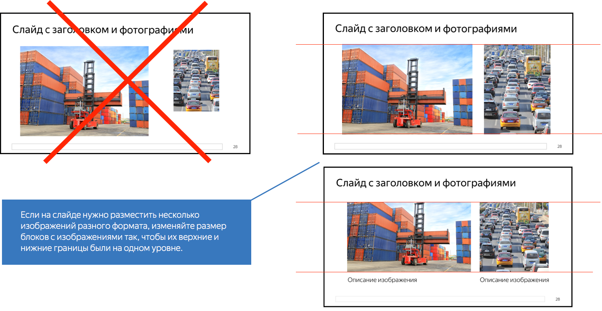
Если на слайде нужно разметить несколько изображений разного формата, изменяйте размер
блоков с изображениями так, чтобы их верхние и нижние границы были на одном уровне

Slide 22

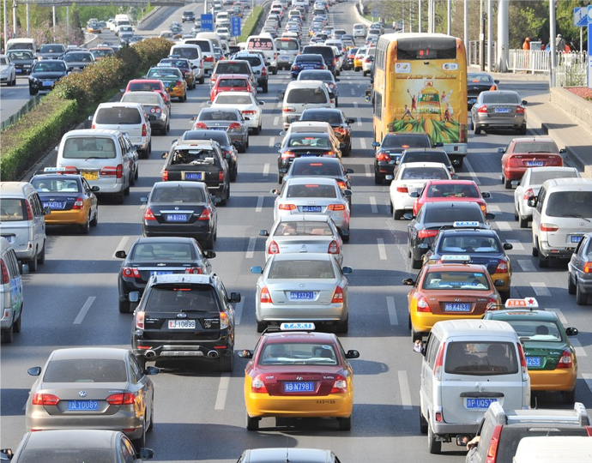
Слайд с заголовком и фотографиями
Пример
Подпись к изображению
Подпись к изображению

Slide 23



Слайд с заголовком и иллюстрациями
Пример
Подпись к изображению
Подпись к изображению
Подпись к изображению

Slide 24
Слайд с заголовком и фотографией
Пример

Slide 25
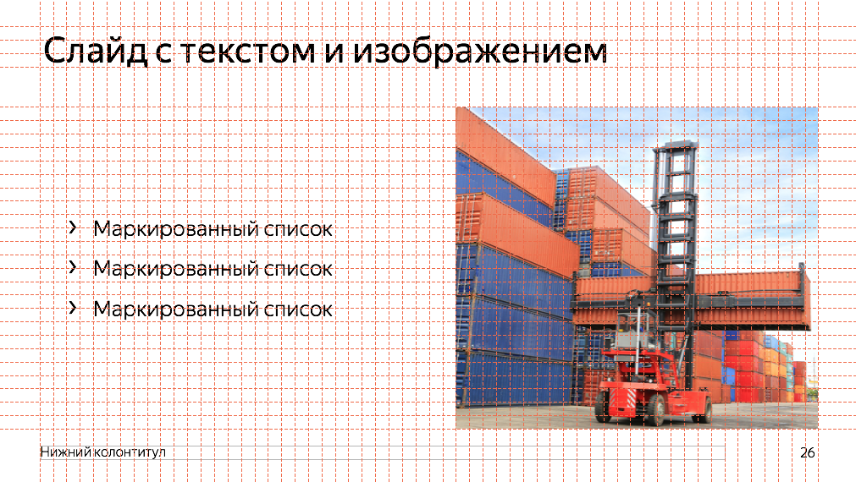
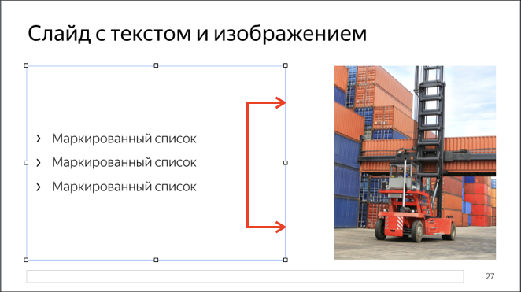



Слайды с изображениями
Пример применения слайда «Текст и изображение»
3 изображения
2 изображения
Размеры текстового блока и блока картинки можно менять в пределах сетки направляющих
Изображение
Текст и изображение
Изображение может занимать половину слайда
Изображение во весь экран

Slide 26
Пример

Slide 27
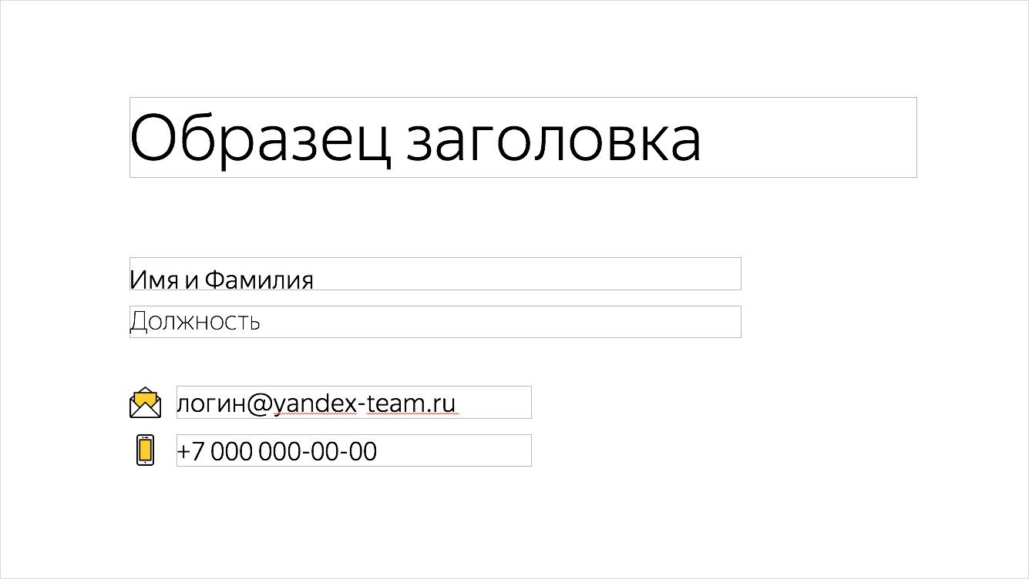
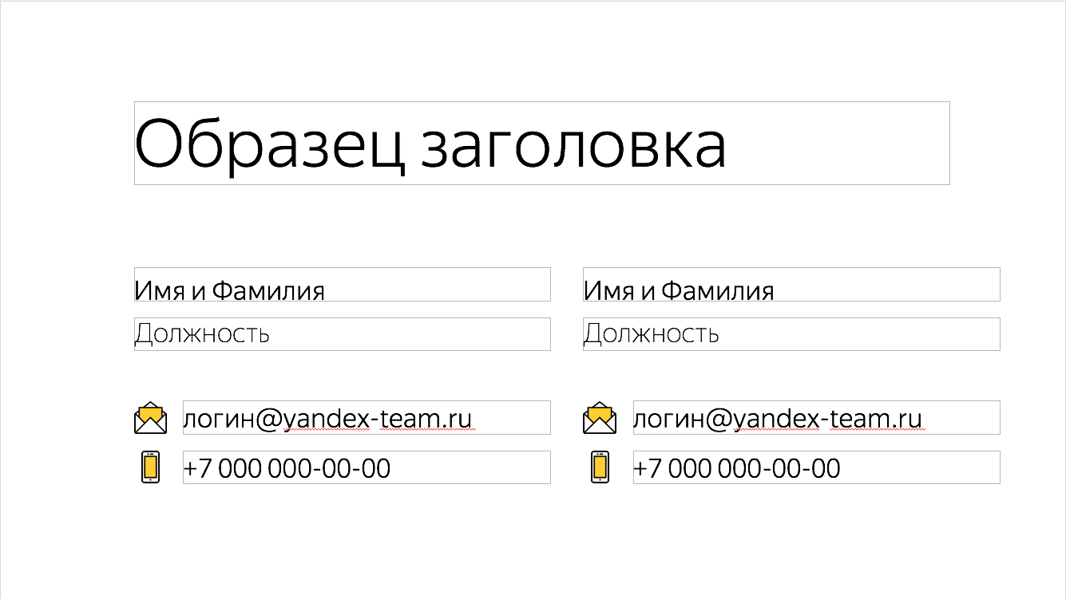
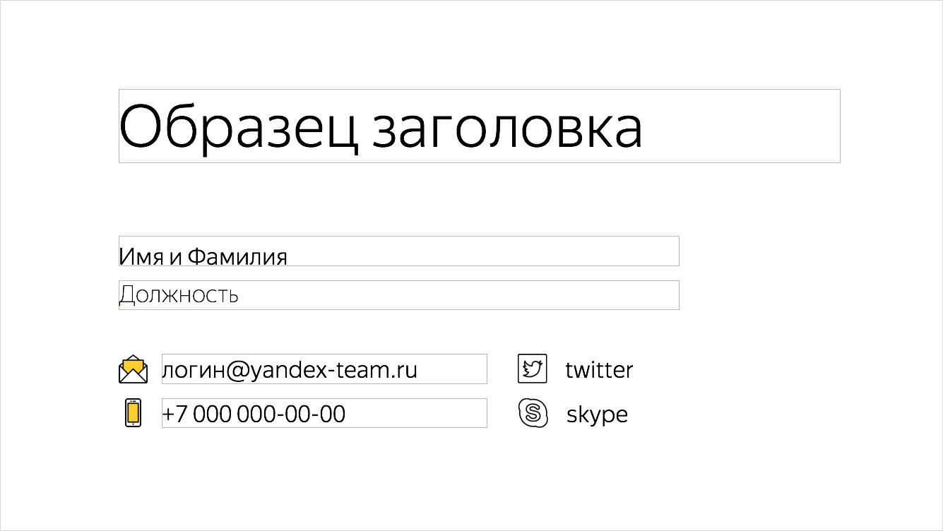
Заключительные слайды
Слайд с контактами для одного спикера
Слайд с контактами для двух спикеров
1 контакт
2 контакта
В этом блоке можно написать «Спасибо!»
Здесь можно указать ваш сайт или координаты в соцсети или мессенджере. Для этого скопируйте нужный блок со стр. 27 Не рекомендуется вставлять больше четырёх координат на один слайд

Slide 28

Элементы для копирования
website.ru
vkontakte
telegram
twitter
instagram
skype
bitbucket
github
facebook
Notes:
Добавить иконку вконтакте.

Slide 29
Спасибо за внимание!
Пример
Имя и Фамилия
Должность спикера
логин@yandex-team.ru
telegram
+7 000 000-00-00
github

Slide 30
Диаграммы
Рецепт хорошей презентации для выступлений
Вернуться к содержанию

Slide 31
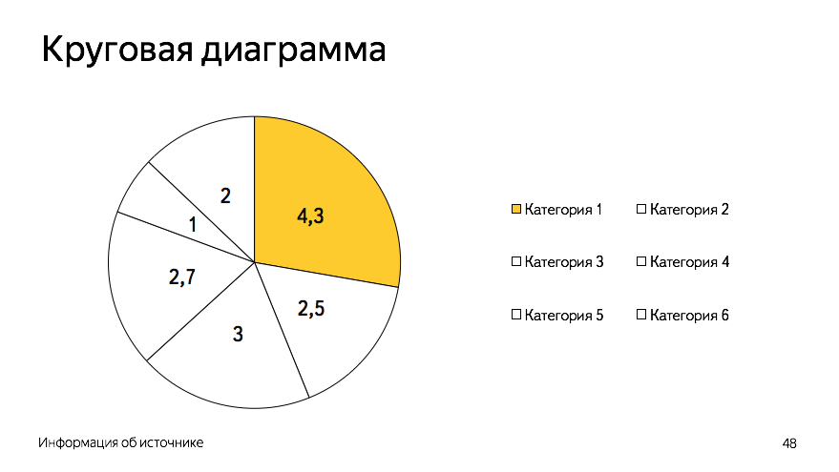
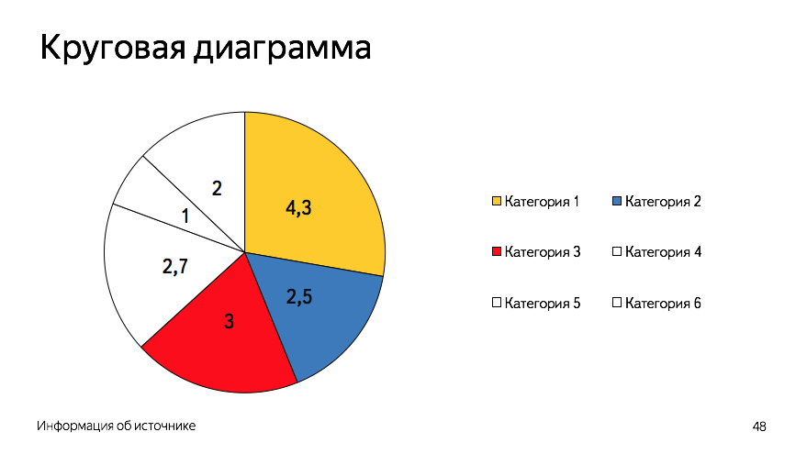
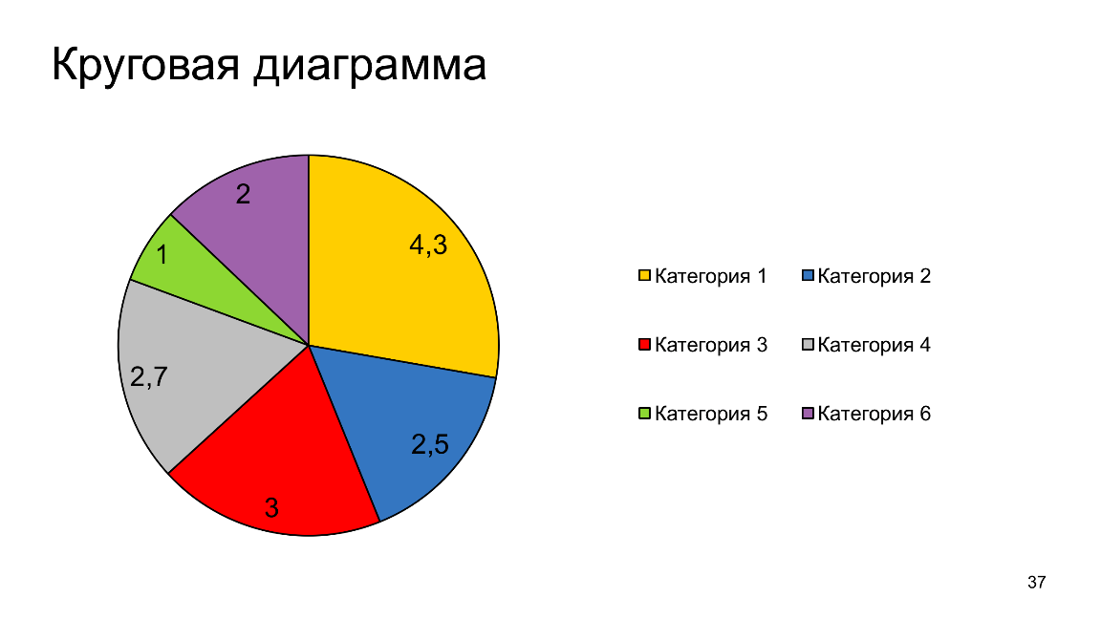
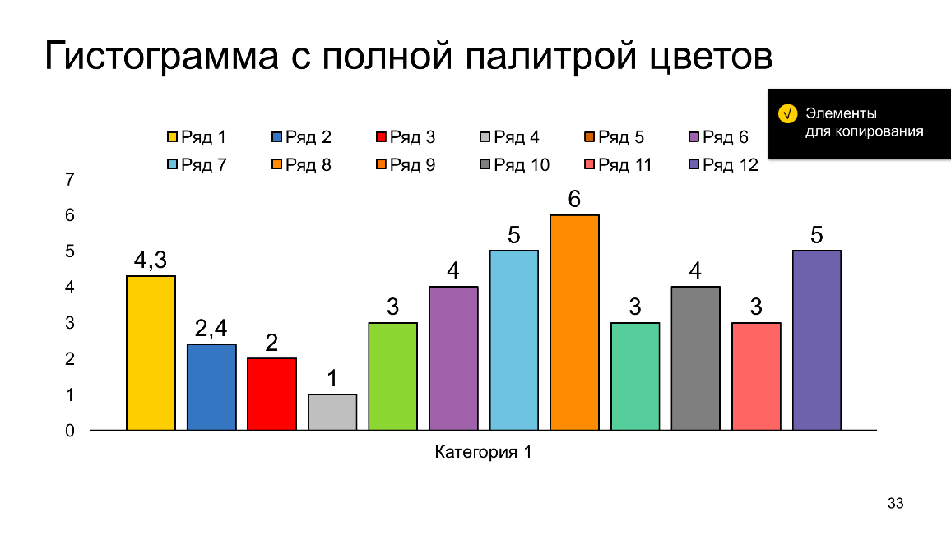
Оформление диаграмм
При оформлении диаграмм используйте только корпоративные цвета и шрифт Yandex Sans Text.
Толщина контура в диаграммах – 3 пт.
Толщина линии в линейных графиках – 6 пт. Если нужно сделать акцент на определённой линии, её толщину можно увеличить до 12 пт.
Размер шрифта в легенде и на метках осей – 36 пт.
Виды оформления
Сравнение одного показателя с другими
Сравнение трёх основных показателей с другими
Диаграмма, в которой одинаково важны все показатели
PowerPoint не позволяет добавить стили диаграмм в корпоративный шаблон, но вы можете сохранить их на своём компьютере и применять в своих презентациях (подробнее о сохранении стилей диаграмм см. на стр. 32) Сохраните у себя стили со всех слайдов с пометкой Стиль для копирования в шаблон, чтобы применять их в своих презентациях

Slide 32
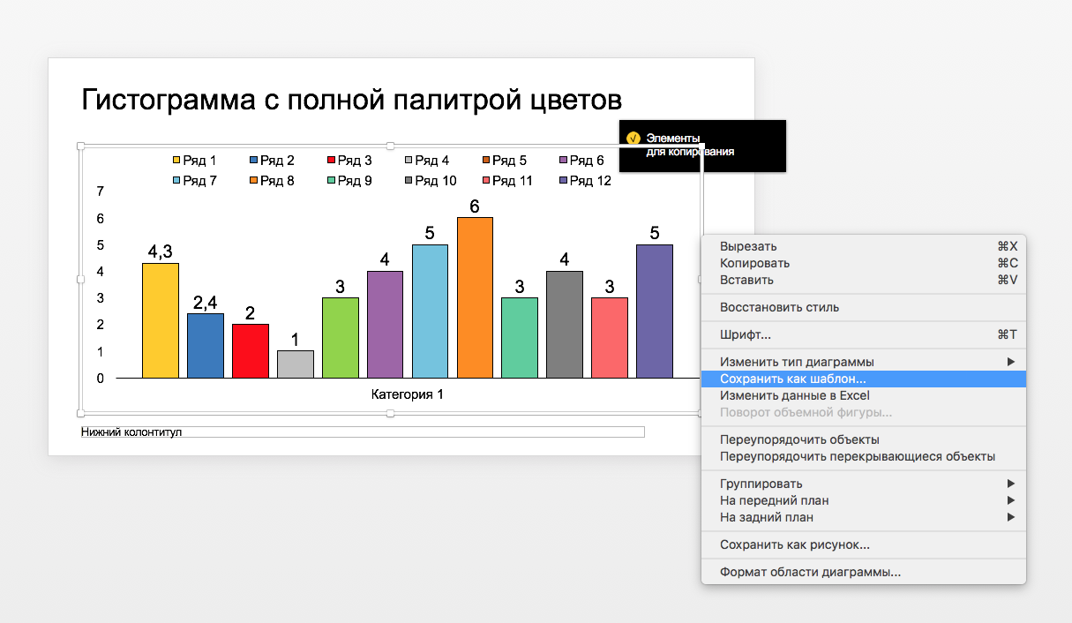
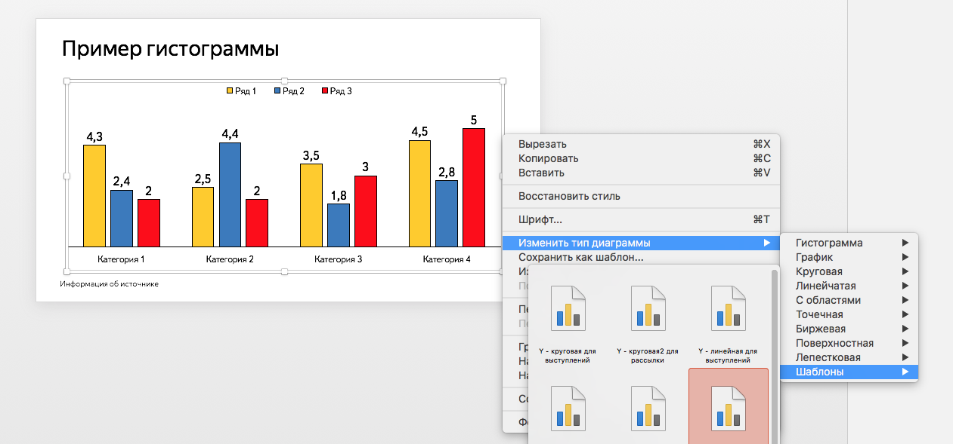
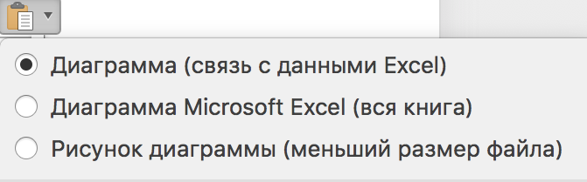
Как сохранить и применять шаблоны диаграмм
Требования к PowerPoint
Mac OS: версия 15.0 и выше
Windows: версия 13.0 и выше
Элементы для копирования
Сохранение стиля диаграммы:
Перейдите на слайд с меткой Стиль для сохранения
Выделите диаграмму, нажмите на ней правой кнопкой мыши и в появившемся меню выберите команду Сохранить как шаблон
Задайте имя и сохраните диаграмму в папку по умолчанию
Применение стиля диаграммы:
Выделите в своей презентации диаграмму, к которой вы хотите применить стиль
Выделите диаграмму, нажмите на ней правой кнопкой мыши и выберите в появившемся меню команду Изменить тип диаграммы -> Шаблоны
Выберите нужный шаблон
При копировании данных из Excel важно связать данные с источником

Slide 33
Гистограмма (сравнение одного с другими)
Стиль для сохранения

Slide 34
Гистограмма с полной палитрой цветов
Стиль для сохранения

Slide 35
График с полной палитрой цветов
Стиль для сохранения

Slide 36
Круговая диаграмма (сравнение одного с другими)
Стиль для сохранения

Slide 37
Круговая диаграмма
Стиль для сохранения

Slide 38
Пример гистограммы
Пример

Slide 39
Пример гистограммы
Пример

Slide 40
Пример графика
Пример

Slide 41
Пример столбчатой диаграммы
Пример

Slide 42
Пример диаграммы с областями и накоплением
Пример

Slide 43
Сравнение двух круговых диаграмм
Пример

Slide 44
Таблицы
Рецепт хорошей презентации для выступлений
Вернуться к содержанию

Slide 45
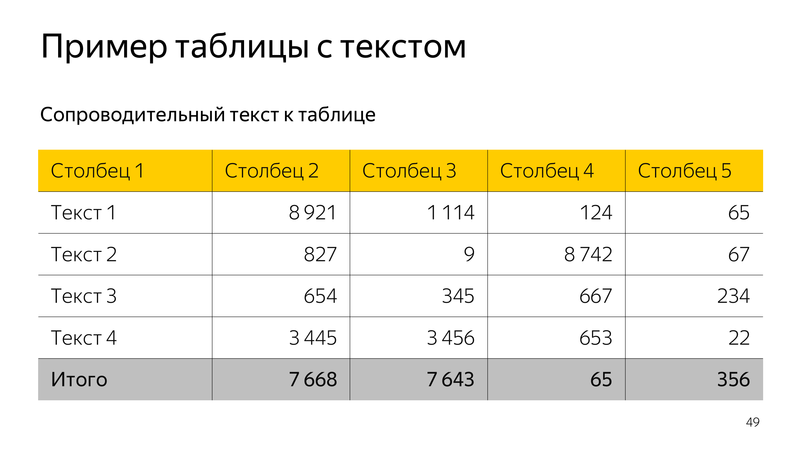
Оформление таблиц
Для сопроводительного текста используйте шрифт Yandex Sans Text Regular – 48 пт
Используйте только корпоративные цвета и шрифт Yandex Sans Text.
Размер шрифта в таблице – 48 пт
Допустимые цвета для заливки:
Цвет контура:
Толщина контура в таблицах – 3 пт
RGB: 255;204;0
RGB: 191;191;191
RGB: 0;0;0
Yandex Sans Text Light – 48 пт
Текст выравнивайте по левому краю ячейки, числовые показатели – по правому
Yandex Sans Text Regular – 48 пт

Slide 46
Пример таблицы
Пример
Текст | Столбец 1 | Столбец 2 | Столбец 3 | Столбец 4
Текст 1 | 8 921 | 1 114 | 124 | 65
Текст 2 | 827 | 9 | 8 742 | 67
Текст 3 | 654 | 345 | 667 | 234
Текст 4 | 3 445 | 3 456 | 653 | 22
Текст 5 | 7 668 | 7 643 | 65 | 356

Slide 47
Пример таблицы с текстом
Пример
Сопроводительный текст к таблице
Текст | Столбец 1 | Столбец 2 | Столбец 3 | Столбец 4
Текст 1 | 8 921 | 1 114 | 124 | 65
Текст 2 | 827 | 9 | 8 742 | 67
Текст 3 | 654 | 345 | 667 | 234
Текст 4 | 3 445 | 3 456 | 653 | 22
Текст 5 | 7 668 | 7 643 | 65 | 356

Slide 48
Пример таблицы без шапки
Пример
Сопроводительный текст к таблице
Текст 1 | 45 | 23 | 54 | 112
Текст 2 | 8 921 | 1 114 | 124 | 65
Текст 3 | 827 | 9 | 8 742 | 67
Текст 4 | 654 | 345 | 667 | 234
Текст 5 | 3 445 | 3 456 | 653 | 22

Slide 49
Пример таблицы с итоговыми данными
Пример
Текст | Столбец 1 | Столбец 2 | Столбец 3 | Столбец 4
Текст 1 | 8 921 | 1 114 | 124 | 65
Текст 2 | 827 | 9 | 8 742 | 67
Текст 3 | 654 | 345 | 667 | 234
Текст 4 | 3 445 | 3 456 | 653 | 22
Итого | 7 668 | 7 643 | 65 | 356

Slide 50
Схемы
Рецепт хорошей презентации для выступлений
Вернуться к содержанию

Slide 51
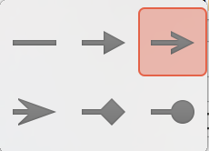
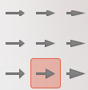
Схемы в презентациях: общие правила
Схемы могут состоять из текстовых блоков, стрелок и пиктограмм.
Толщина контура текстовых блоков и стрелок в шаблоне – 3 пт. Пожалуйста, не изменяйте её.
Блоки могут быть белыми или жёлтыми. Блоки с жёлтой заливкой используются, если нужно привлечь внимание к элементу схемы.
Размер и расположение текстовых блоков выставляйте по сетке.
При создании стрелок нужно выбрать следующие параметры:
Тип стрелки
Размер стрелки
Толщина стрелки – 3 пт
В сложных схемах, где нужно сделать акцент на отдельной части схемы или процессе, можно увеличить толщину стрелки до 6 пт
Текст в блоке
В простых схемах с небольшим количеством элементов и коротким текстом используйте шрифт размером 48 пт
Очень-очень длинный текст в блоке
В сложных схемах с большим количеством элементов и длинными текстом используйте шрифт размером 36 пт

Slide 52
Элементы оформления
Образцы текстовых блоков
Образцы стрелок
Текст в блоке
Текст в блоке
Длинный-предлинный текст в жёлтом блоке
Длинный-предлинный текст в белом блоке
Большой текст
Большой текст
Дополнительные графические элементы
1
2
3
4
5
6
7
8
9
+
!
!

Slide 53
Простая последовательная схема
Пример
Большой текст в жёлтом блоке
Текст в блоке
Текст в блоке

Slide 54
Простая иерархическая схема
Пример
Текст в блоке
Текст в блоке
Текст в блоке
Текст в блоке

Slide 55
Сложная иерархическая схема
Пример
Текст в блоке
Текст в блоке
Текст
Текст в блоке
Текст в блоке
Текст в блоке
Текст
Текст в блоке
Текст
Текст
Текст

Slide 56







Схема на основе символов
Пример

Slide 57



Мультисхема
Пример
Покупка контрафакта
Checkpoint
Нужна ли экспертиза?
Жалоба
Да
Нет
К производителям
Уведомляем магазин
Уведомляем магазин
Снимаем со всех агрегаторов
Не контрафакт
Контрафакт
Товар продолжает размещаться

Slide 58
Код
Рецепт хорошей презентации для выступлений
Вернуться к содержанию

Slide 59
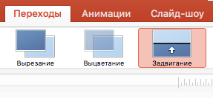
Вставка кода в текст
Вы можете выбрать стиль кода – на белом или чёрном фонах. Для кода мы используем шрифт Hack (обычный) Regular 36 пт, межстрочный интервал 60 пт. Больше информации про оформление слайдов с кодом, шаблоны слайдов с кодом и шрифт Hack вы сможете найти по ссылке patterns.yandex-team.ru/presentations/326
Если ваш код не помещается на одной странице, его можно продлить на следующем слайде. Между слайдами нужно поставить переход:
Перейдите на вкладку Переходы
Выберите переход Задвигание
Цвета для выделения акцентов в коде на чёрном фоне:
#FFСС00
#9E64A9
#72C3E0
RGB: 255;204;0
RGB: 158;100;169
RGB:
114;195;224
#5BCD9D
#FC6767
#7F7F7F
RGB: 91;205;157
RGB: 252;103;103
RGB: 127;127;127
Основной цвет кода – белый.

Slide 60
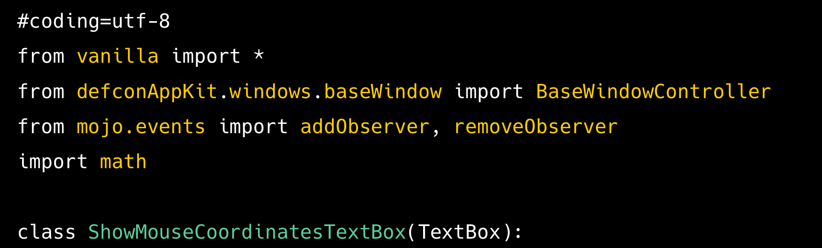
Заголовок, текст и код
Пример
Этот слайд используется для вставки небольшой части кода с описанием

Slide 61
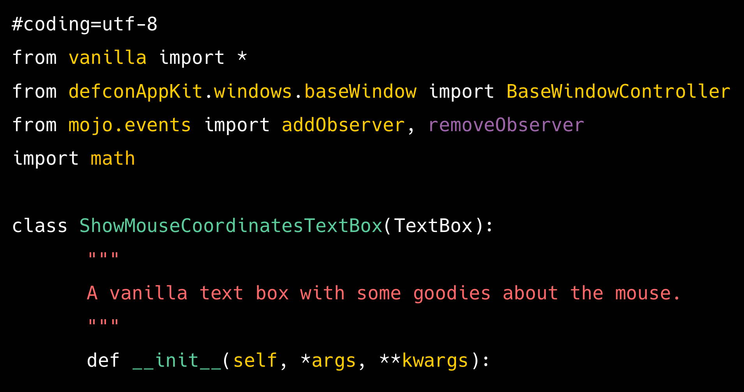
Заголовок, текст и код
Пример

Slide 62
Пример

Slide 63
Скриншоты
Рецепт хорошей презентации для выступлений
Вернуться к содержанию

Slide 64

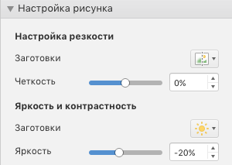
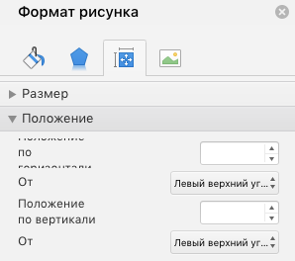


Принципы оформления скриншотов
Если вам нужно привлечь внимание к определенной области на скриншоте, используйте выделение.
Выделить элемент можно двумя способами:
Использовать блоки с контуром толщиной 6 пт
Выделить нужную область на скриншоте и затемнить фон
Скриншоты можно дополнять стрелками и графическими элементами для схем (подробнее стр. 52)
Чтобы затемнить фон:
Вставьте скриншот и создайте на слайде его дубликат
Выделите один из дубликатов
Перейдите на вкладку Формат рисунка -> Изображение и сдвиньте ползунок Яркость до -20%
Поместите затемнённый скриншот на задний план
Выделите оба скриншота во вкладке Формат рисунка -> Размер и свойства, нажмите на вкладку Положение и выровняйте скриншоты по левому верхнему углу
Выделите незатемнённый скриншот и отредактируйте нужную область в Формат фигуры –> Обрезать

Slide 65




Пример
Используйте этот тип слайда, чтобы показать скриншот на весь экран

Slide 66



Использование скриншотов в гаджетах
Скриншот на мобильном или планшете
Скриншот в гаджете и текстовый блок
Выделение области на скриншоте, вписанном в гаджет
Не уменьшайте размер гаджетов и не используйте их в качестве пиктограмм. Чтобы отредактировать скриншот, используются те же принципы, что и для изображения, подробнее стр. 20)

Slide 67
Ноутбук
Пример

Slide 68
Планшеты iPad и Android
Пример

Slide 69
Смартфоны iPhone 6 и 6+
Пример

Slide 70
Смартфоны Android и Windows
Пример

Slide 71
Пример

Slide 72

Группа презентационных технологий
Если остались вопросы, пишите нам
presentation@yandex-team.ru

